Slide 1
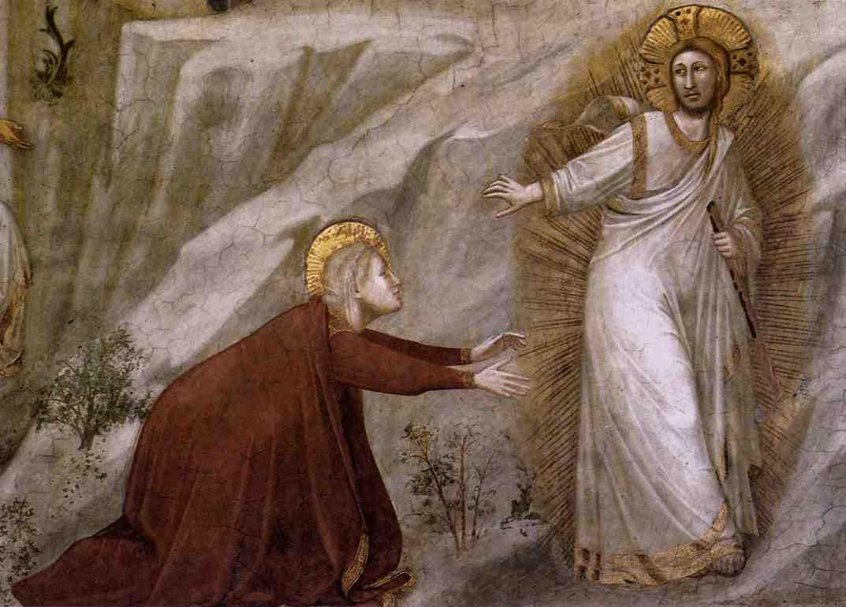
Mária Magdaléna – apoštolka apoštolov

Slide 2
Opatrnosť !
Postava ženy, ktorá slzami umýva a vlasmi utiera Ježišovi nohy (Lk 7,36-50). Sväté písmo neuvádza jej meno.
Mária z Betánie, sestra Lazára a Marty, ktorá pomaže jeho nohy vzácnym nardovým olejom na znamenie jeho pohrebu (Jn 12,3).
Tieto postavy sú rozdielne od Márie Magdalény.
Nikde v Novom zákone sa nespomína, že Mária Magdaléna bola nemravná žena a verejná hriešnica.

Slide 3
Texty, ktoré uvádzajú Máriu Magdalénu
Meno „Mária Magdaléna“ sa spomína v Novom zákone 12-krát a je to len v evanjeliách.
Meno Magdaléna pravdepodobne označuje názov mesta, odkiaľ pochádzala – Magdala.
Bolo to rybárske mestečko na brehu Galilejského jazera. Preto sa niekedy táto žena volá Mária z Magdaly.

Slide 4
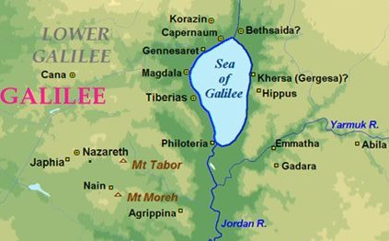
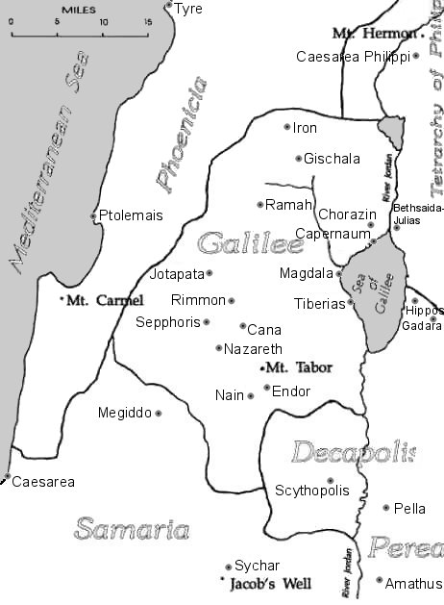
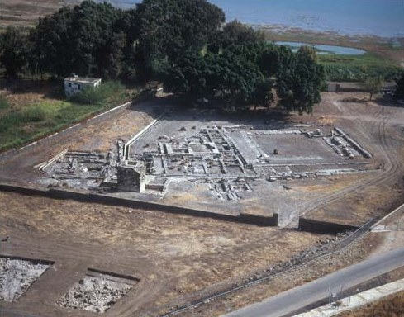
Magdala

Slide 5
Dan Brown: Da Vinciho kód
Je to literárna fikcia, podľa ktorej Mária Magdaléna bola manželkou Ježiša a mali spolu potomstvo. Je to síce dômyselný ale vykonštruovaný príbeh.
Sväté písmo nič také ani len nenaznačuje. Zachovajme si ten obraz, ktorý nám ponúka Biblia. Mária Magdaléna:
Patrí do okruhu Ježišových učeníkov;
Zostáva pri Ježišovi pod krížom;
Stáva sa svedkom Ježišovho zmŕtvychvstania.

Slide 6
Mária Magdalény – Ježišova učeníčka
Mária Magdaléna sa spomína medzi ženami, ktoré Ježiša sprevádzali na jeho ceste do Jeruzalema: „Potom chodil po mestách a dedinách, kázal a hlásal evanjelium o Božom kráľovstve a s ním Dvanásti a niektoré ženy, ktoré uzdravil od zlých duchov a z chorôb: Mária, zvaná Magdaléna, z ktorej vyšlo sedem zlých duchov, Jana, žena Herodesovho správcu Chúzu, Zuzana a mnohé iné, ktoré im vypomáhali zo svojich prostriedkov.“ (Lk 8,1-3)
7 zlých duchov = možno vážna choroba alebo ťažké posadnutie zlým duchom. To však neznamená, že sa musí hneď spájať s nemravnosťou.

Slide 7
Mária Magdaléna - pod krížom
Evanjelisti sa zhodujú, že Mária Magdaléna bola pod Ježišovým krížom a pri pochovávaní. Stala sa svedkom jeho smrti a pochovania: „Pri Ježišovom kríži stála jeho matka, sestra jeho matky, Mária Kleopasova, a Mária Magdaléna.“ (Jn 19,25)

Slide 8
Mária Magdaléna – ohlasovateľka vzkriesenia
Evanjeliá uvádzajú, že Mária Magdaléna bola medzi ženami, ktorým sa zjavil Kristus: „Ženy sa vrátili od hrobu a toto všetko zvestovali Jedenástim i všetkým ostatným. Bola to Mária Magdaléna, Jana a Mária Jakubova. A s nimi aj iné to rozprávali apoštolom. Ale im sa zdali tieto slová ako blúznenie a neverili im.“ (Lk 24,9-11)

Slide 9
Vzkriesený Ježiš sa dáva poznať Márii Magdaléne (Jn 20,1-18)
Štruktúra:
1-2: Mária Magdaléna zisťuje, že hrob je prázdny.
3-10: Peter a milovaný učeník pri hrobe.
11-18: Ježiš sa zjavuje Márii Magdaléne.
Celý príbeh vzkriesenia je príbehom rastu viery. Je to proces. Milovaný učeník vidí prázdny hrob a uverí. Mária Magdaléna taktiež vidí prázdny hrob, ale potrebuje stretnúť vzkrieseného Ježiša.

Slide 10
Prvý deň v týždni je podľa židovského počítania nedeľa. Pre kresťanov posvätný deň, lebo je dňom vzkriesenia. Zachovajme prvenstvo nedele!
V celom príbehu je tma spojená s neverou a svetlo s vierou.
Kameň bol odvalený – trpný rod = označenie Božej činnosti.
Od hrobu (tma a nevera) Mária beží k dvom učeníkom. „Nevieme, kde ho položili“ spája jej neveru s dvoma učeníkmi, ktorí taktiež ešte neveria.
Beh a prvenstvo Jána pri hrobe nie je pretekom. Keďže úryvok je z Jánovho evanjelium, chce sa tým naznačiť jeho prvenstvo pre cirkevnú obec, ktorá ho poznala a ktorá uchovávala jeho evanjelium.
Prázdny nie je len hrob, ale aj pohrebné plachty. Spomeňme si, že pri vzkriesení Lazára, ten vyšiel ovinutý plachtami. Ježišovo vzkriesenie je iné, je definitívne.

Slide 11
Ježišovi učeníci nie sú oslobodení od úlohy „uveriť“, v tom nemajú oproti nám výhodu. Ešte nerozumejú Písmu, my už Písmo máme!
Milovaný učeník uveril bez toho, aby videl Pána, v tom sme mu podobní.
Mária Magdaléna sa nakláňa k hrobu, čím napodobňuje správanie dvoch učeníkov. Prebieha dialóg medzi anjelmi a Máriou a Ježišom a Máriou, ale nie je ani náznak jej viery. Ježiš ju volá po mene. Jej oslovenie je vyznaním viery. Ježiš je jej Majster (Rabbuni).
„Už ma nedrž“ – tu nejde o „nedotýkaj sa ma“, ale skôr „nezdržuj ma“. Minulosť už nemožno vrátiť. Ježiš ide k Otcovi. Jeho dielo je dokončené. Nová kvalita vzťahu. Ježišov Boh a Otec je aj Bohom a Otcom nás - učeníkov. Sme jeho bratia.
Mária dospela do ďalšej fázy viery – stáva sa apoštolkou, lebo stretla Svetlo – Krista: „VIDELA SOM PÁNA!“

Slide 12
Zamyslenie pre môj život
Pre Máriu Magdalénu bola viera záležitosťou vášne. Ona hľadá Ježiša. Aká je moja viera? Je to stereotyp alebo hľadanie a objatie Ježiša? Kresťanská viera je milujúcou vášňou.
Viera nie je len súkromnou záležitosťou. Každý kresťan je aj apoštolom, tzn. je Kristom poslaný šíriť vieru. Pamätám v mojom živote na apoštolát viery?
Je pre mňa viera svetlom, tzn. cez vieru pozerám na život? Temnota mi nepridá svetla, aby som videl vlastný život, svet a vzťahy.

Slide 13
Mária Magdaléna v umení
Sieger Köder je nemecký katolícky kňaz a maliar.
Narodil sa v roku 1925. Počas 2. svetovej vojny bol ako mladý vojak vo Francúzsku, kde padol do zajatia.
Po skončení vojny študoval umenie v Stuttgarte a anglickú filológiu v Tübingene. 12 rokov sa venoval umeniu a bol učiteľom. Potom začal študovať teológiu. V roku 1971 bol vysvätený za kňaza. Dnes žije na dôchodku v Ellwangen pri Stuttgarte.
Na jeho tvorbu mali vplyv aj hrôzy 2. svetovej vojny.

Slide 14
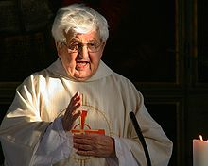
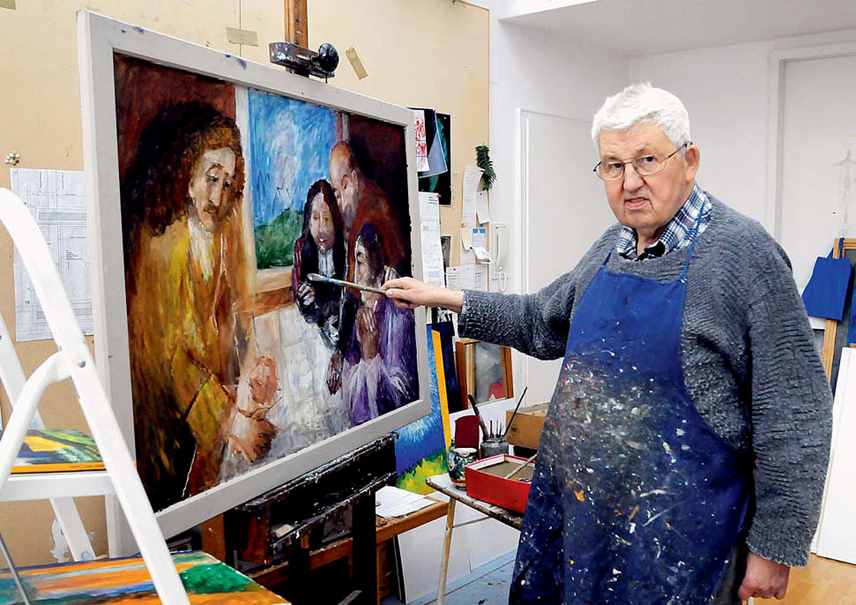
Sieger Köder
Niekedy je označovaný ako „kňaz, ktorý káže svojimi obrazmi“. Používa ich tak, ako Ježiš používal svoje podobenstvá.

Slide 15
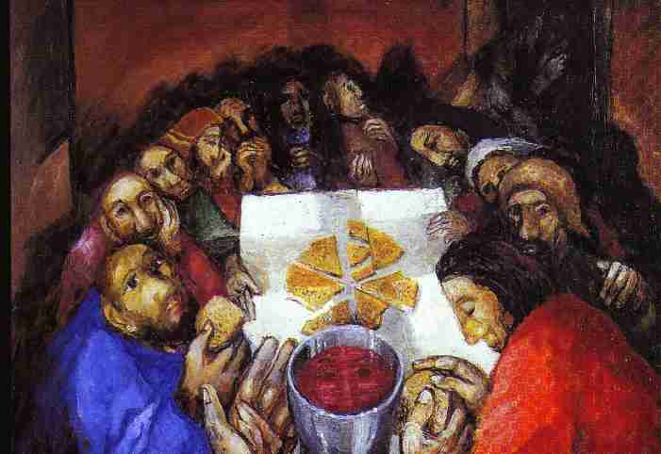
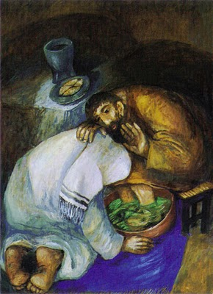
Posledná večera
Ježiš umýva nohy Petrovi

Slide 16
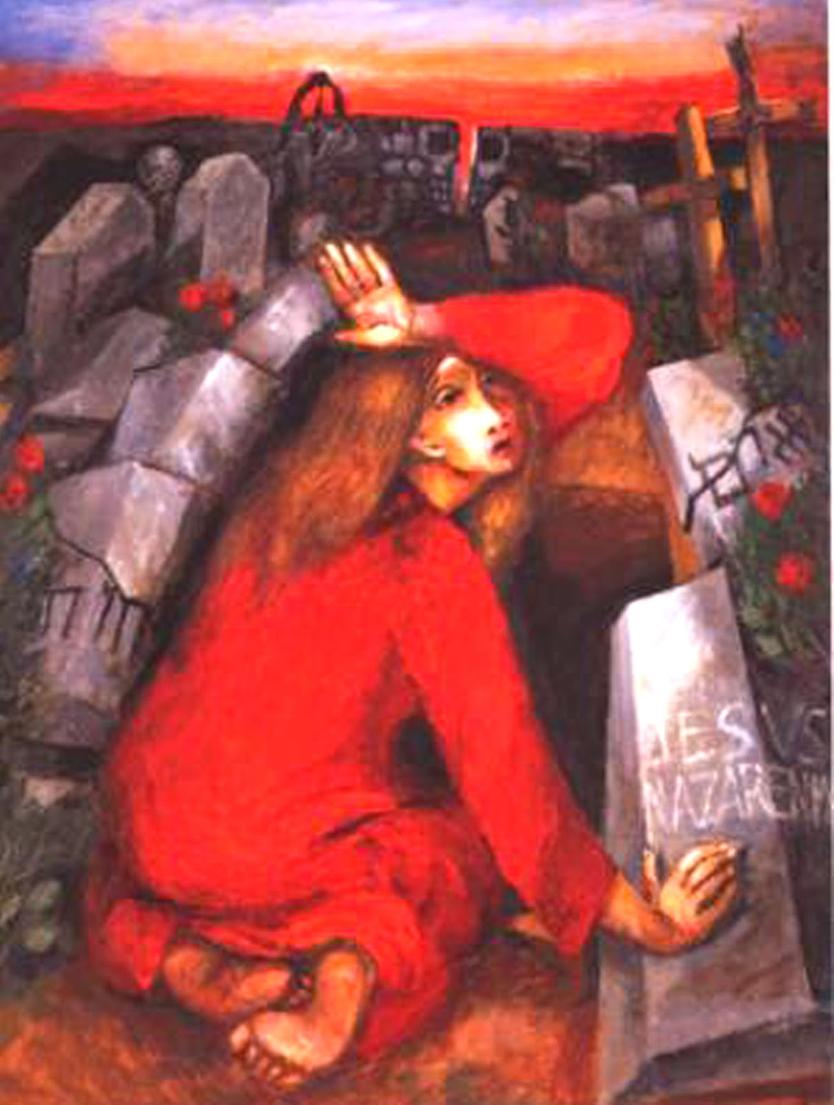
Červená farba je farbou života, vášne, lásky. Všimnite si červené ruže aj červené zore vychádzajúceho slnka. Mária Magdaléna s vášňou hľadá Ježiša.
Hroby majú hebrejské nápisy, ale Ježišov hrob je v latinčine. Latinčina symbolizuje kresťanstvo. Viera vo vzkriesenie Krista je základným učením kresťanov.
Od temnoty prázdneho hrobu sa jej tvár obracia na Ježiša.
Tento obraz má aj pomenovanie Rabbuni. Všimnite si dlane a ruky. Sú ožiarené. Mária sa pozerá na Krista.

Slide 17
Modlitba za dar viery
Trojjediný milosrdný Bože, v krste si nás obdaroval veľkonočnou vierou, aby sme ťa poznávali a mohli žiť s tebou v spoločenstve ako deti s Otcom a medzi sebou ako bratia a sestry. Naplň nás vďačnosťou za tento nevýslovný dar tvojej lásky. Roznecuj v nás zodpovednosť za vieru, aby sme si vládali zachovať vzácne dedičstvo otcov aj v skúškach života a aby sa naša viera vždy zhodovala s vierou Cirkvi. Posilňuj našu vieru Božím slovom, sviatosťami a modlitbou, aby v nás rástla a bola vždy živá a činná v láske. Daj, aby naša viera bola vytrvalou poslušnosťou tvojim prikázaniam, a tak prinášala ovocie nábožnosti a ľudskosti. Pomáhaj nám ju každý deň vyznávať slovom, ale najmä skutkami viery. Vzbudzuj v nás ustavične radosť z viery a urob nás jej šíriteľmi a svedkami medzi ľuďmi v našej spoločnosti. Prosíme ťa o to na príhovor Panny Márie, ktorá je blahoslavená, lebo uverila, i svätého Cyrila a Metoda, našich vierozvestov. Amen.

